Slide 1
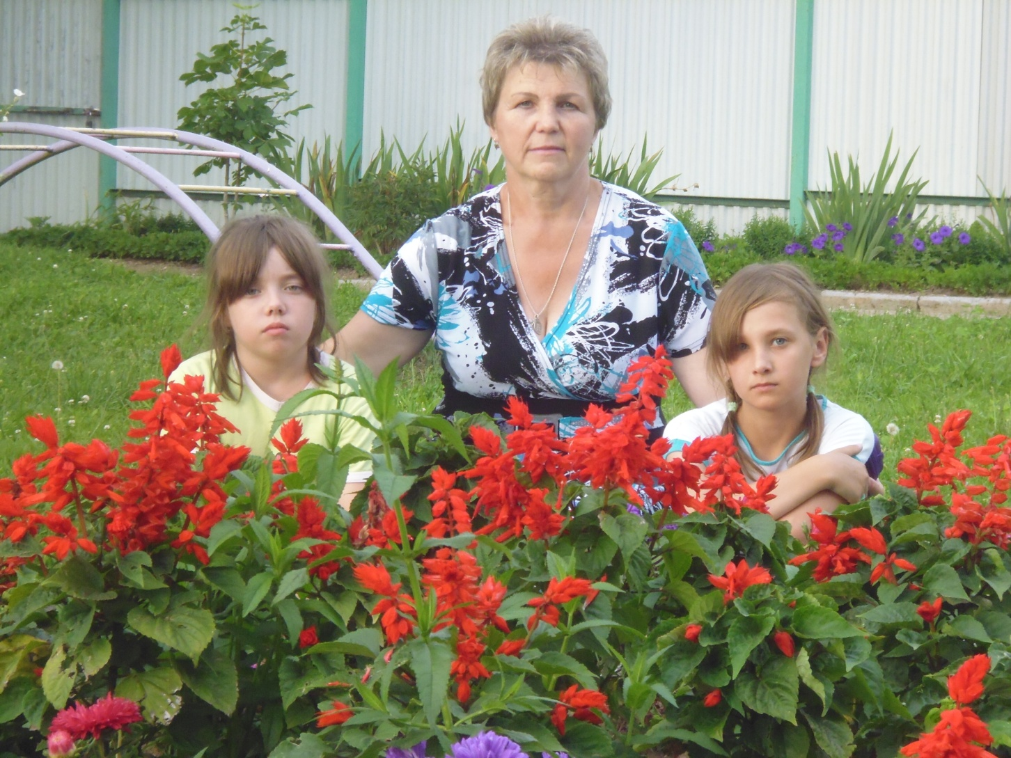
Работа по программе дополнительного образования«Росток», модуль «Мир цветов», руководитель Мохова Галина Викторовна

Slide 2
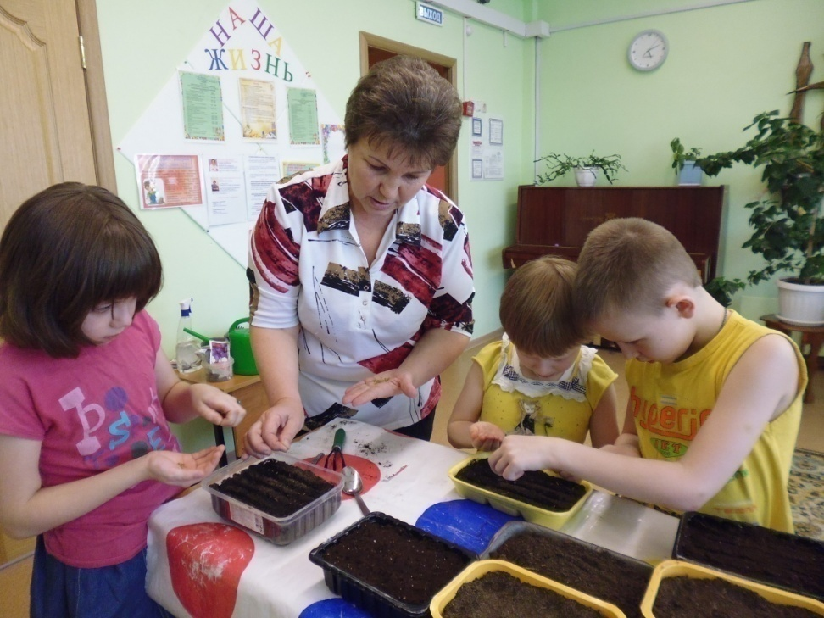

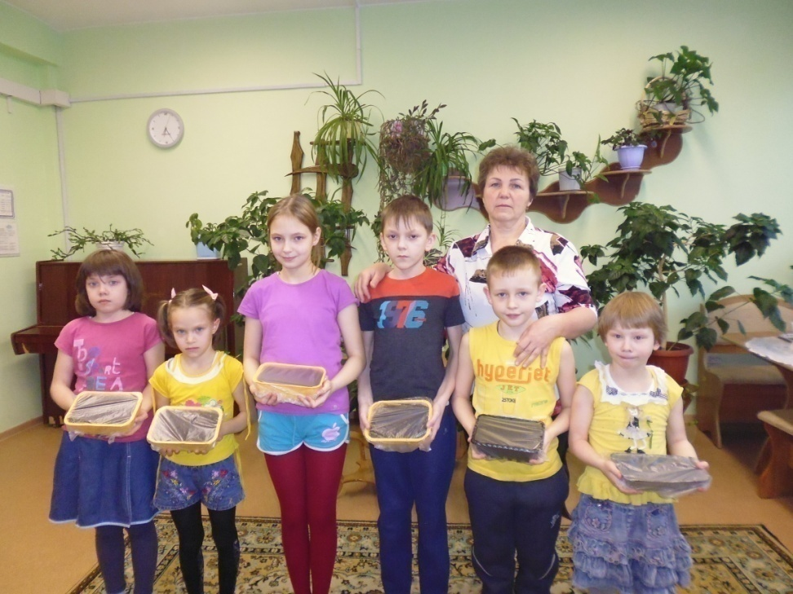
Посев семян

Slide 3
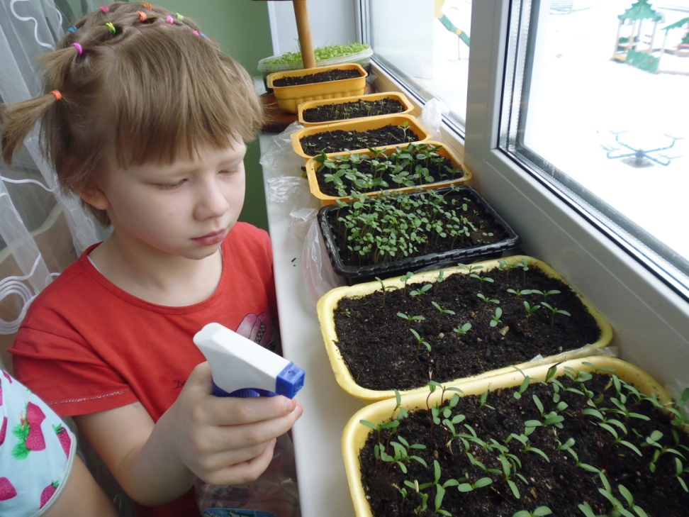
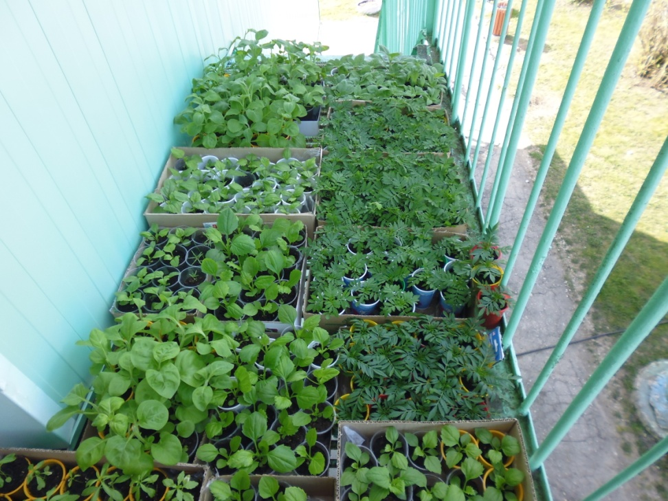
Уход за рассадой
Полив рассады
Закаливание рассады
Вика леечку взяла,
Все цветочки полила.
Пусть попьют водички
Цветочки-невелички.

Slide 4
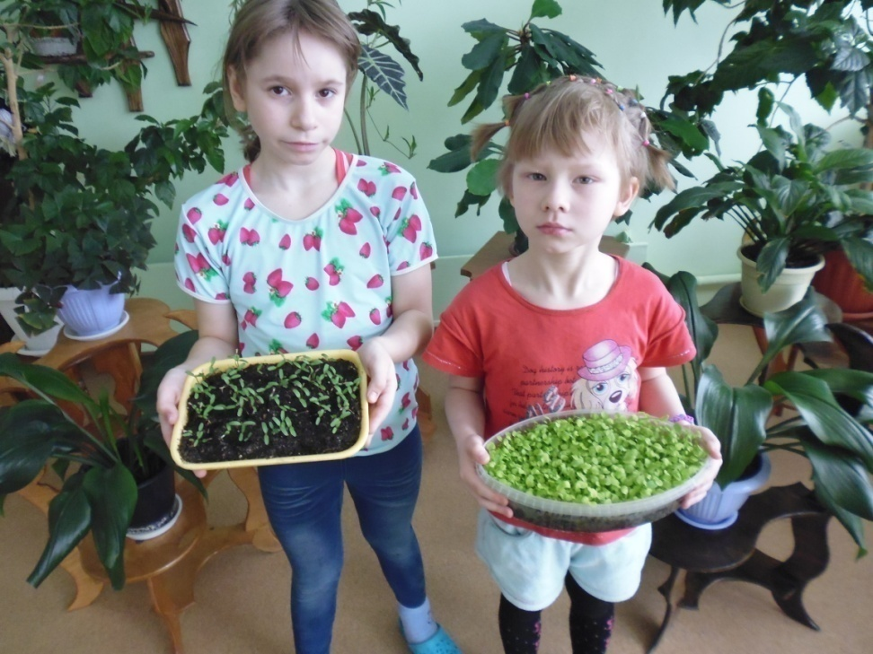
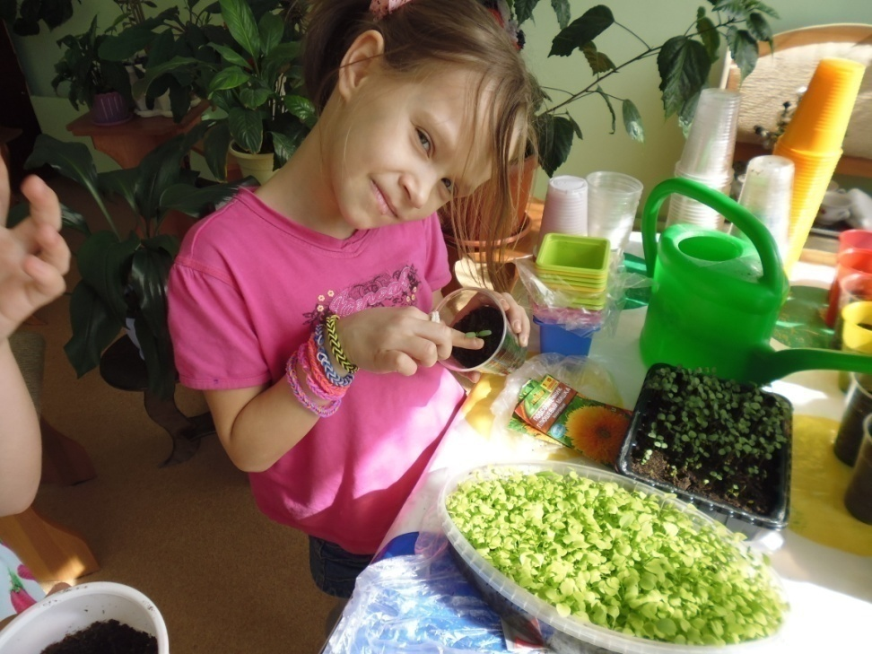
Пикировка рассады

Slide 5
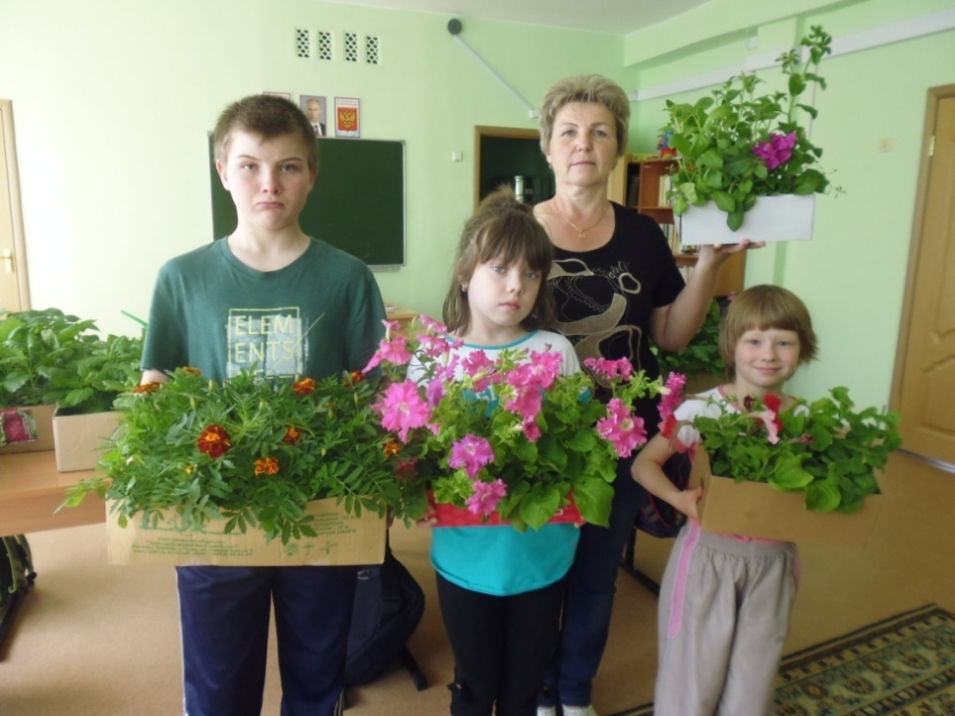
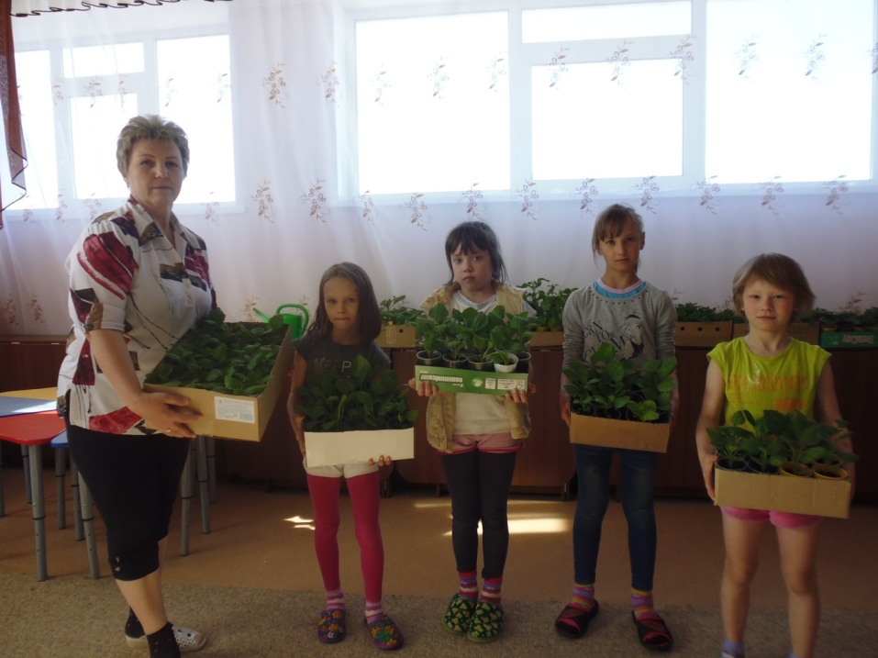
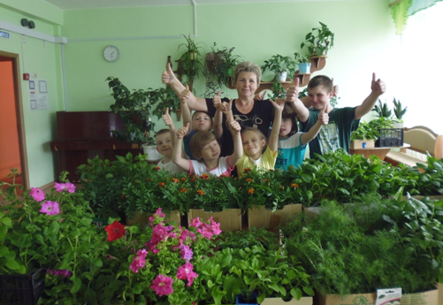
Как рассада хороша, так и радуется душа

Slide 6
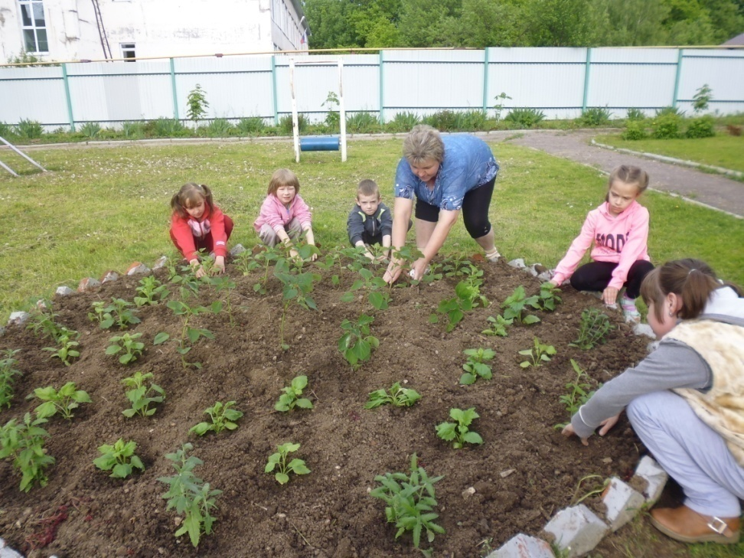
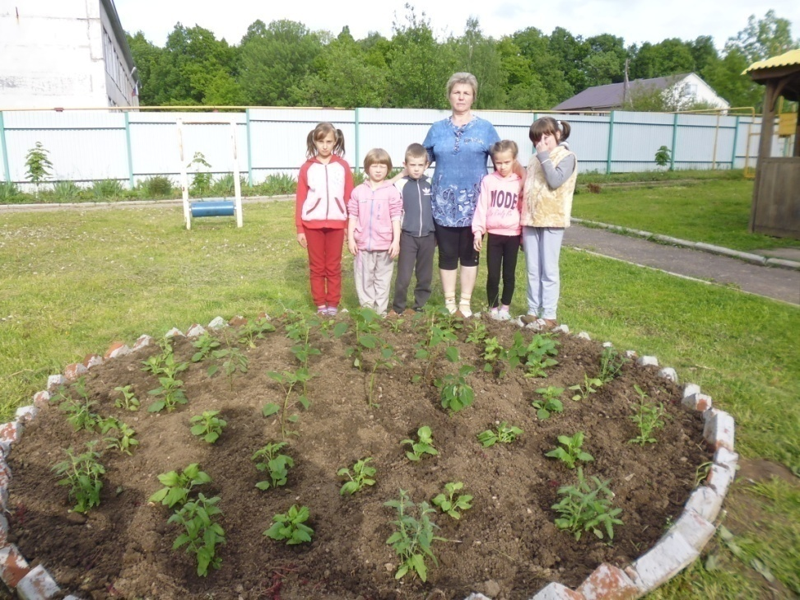
Высадка рассады

Slide 7
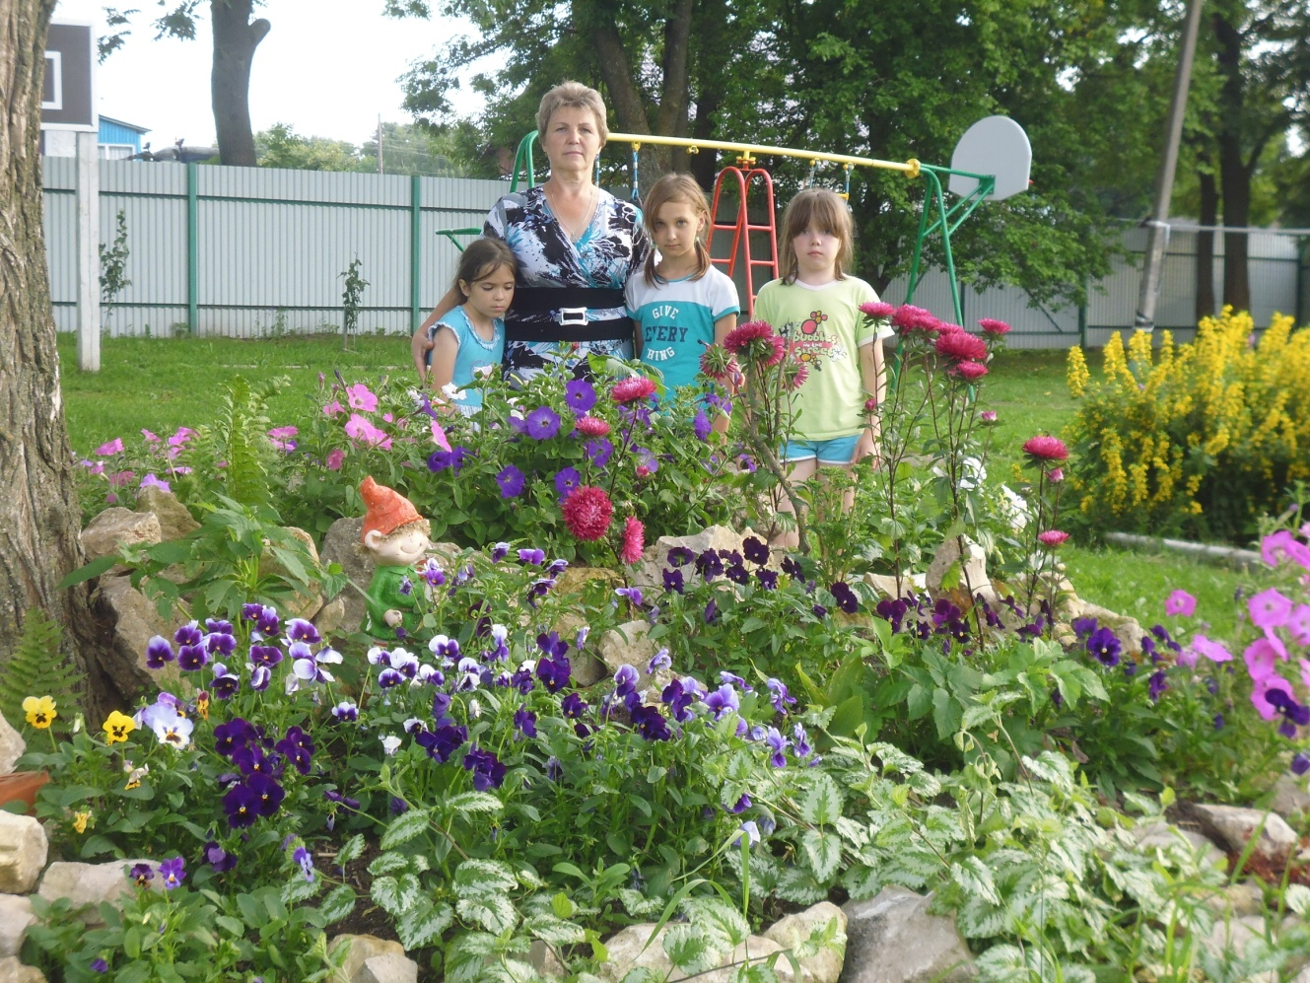
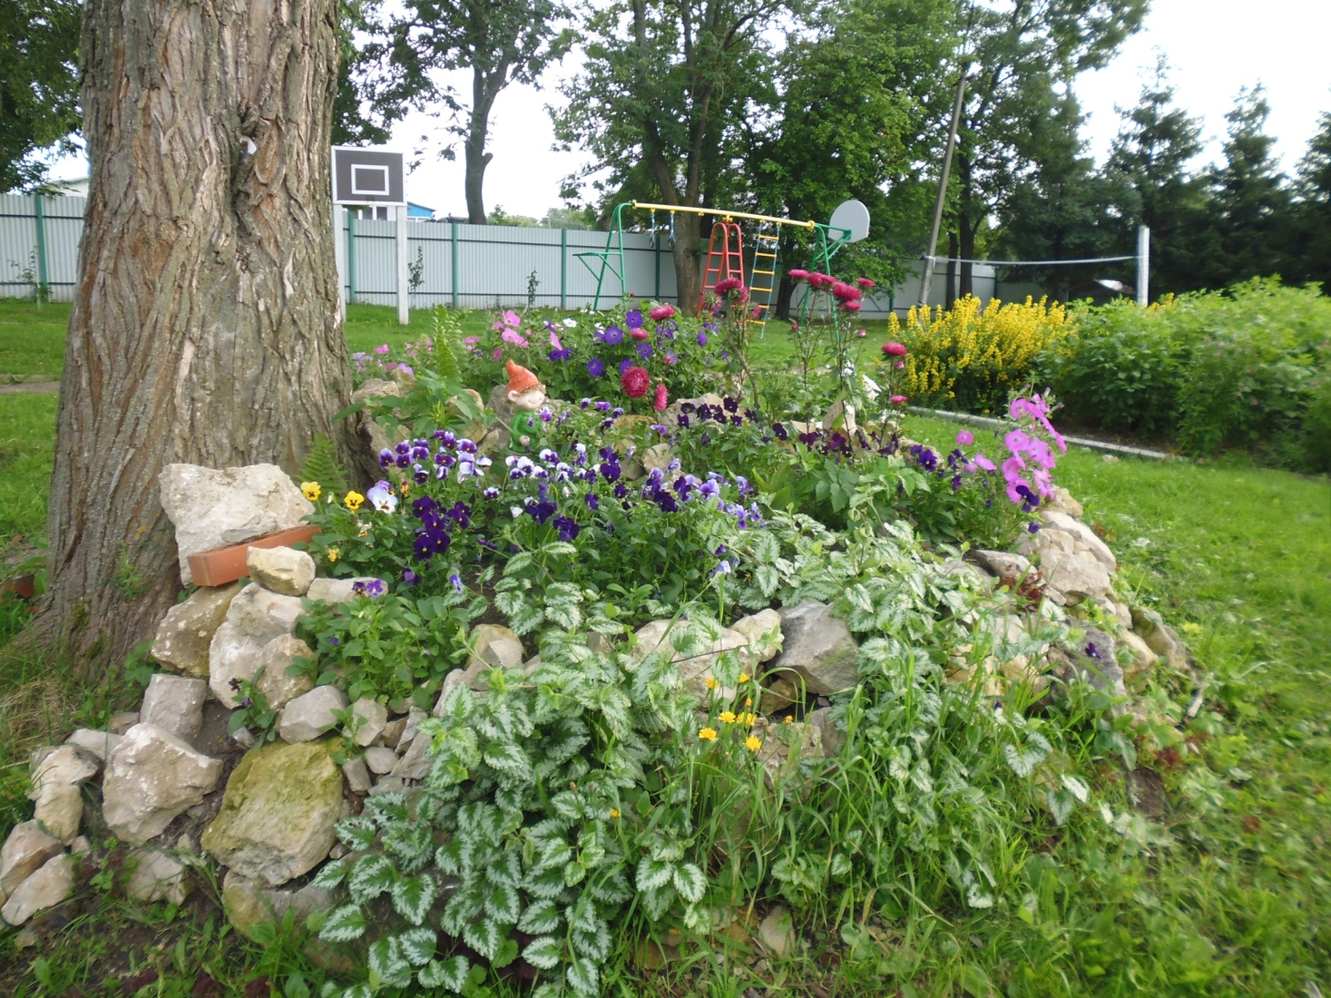
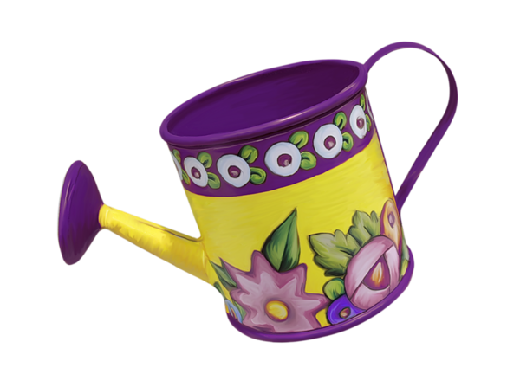
Альпийская горка

Slide 8
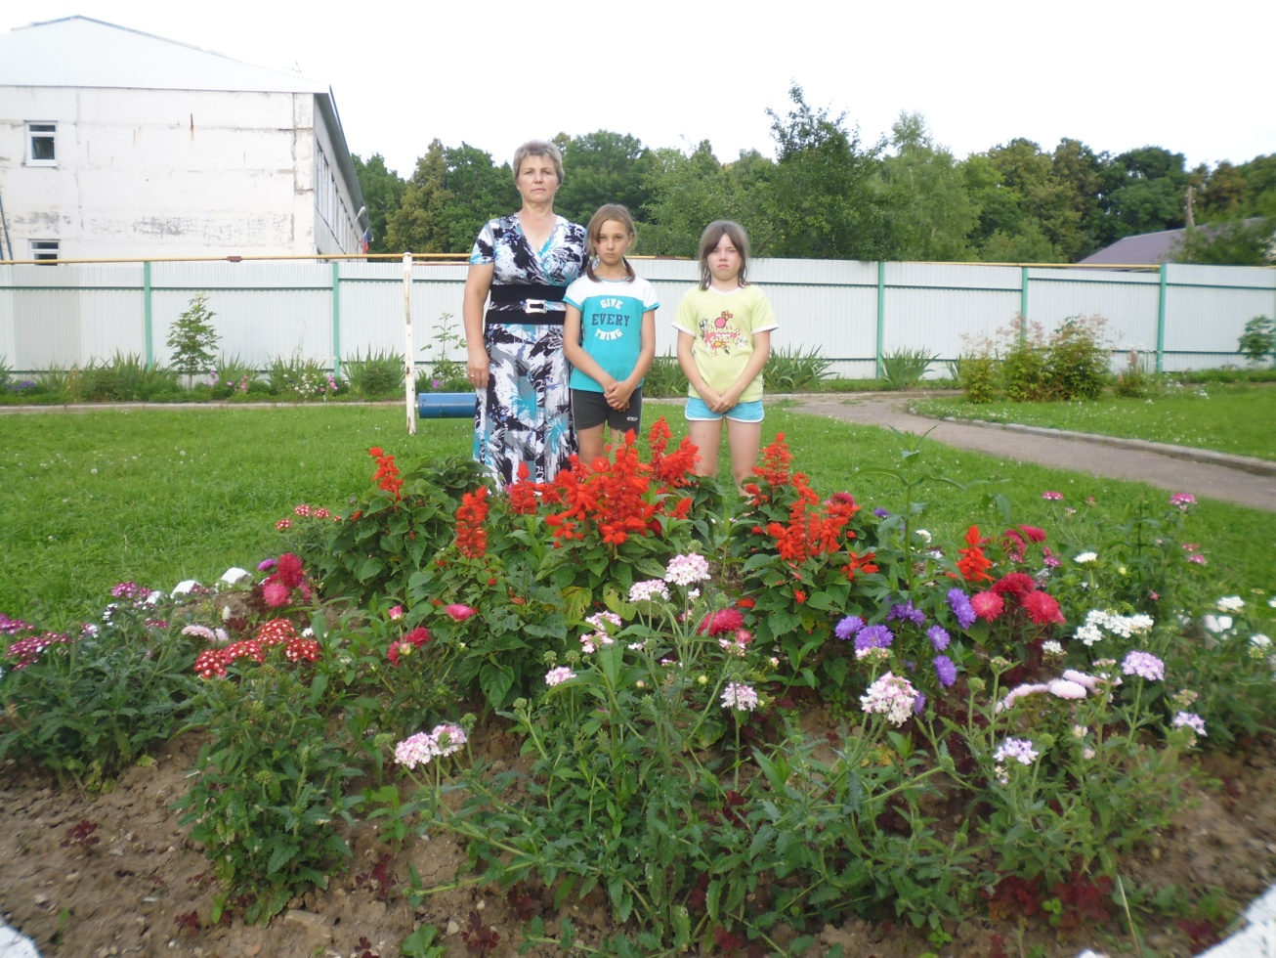
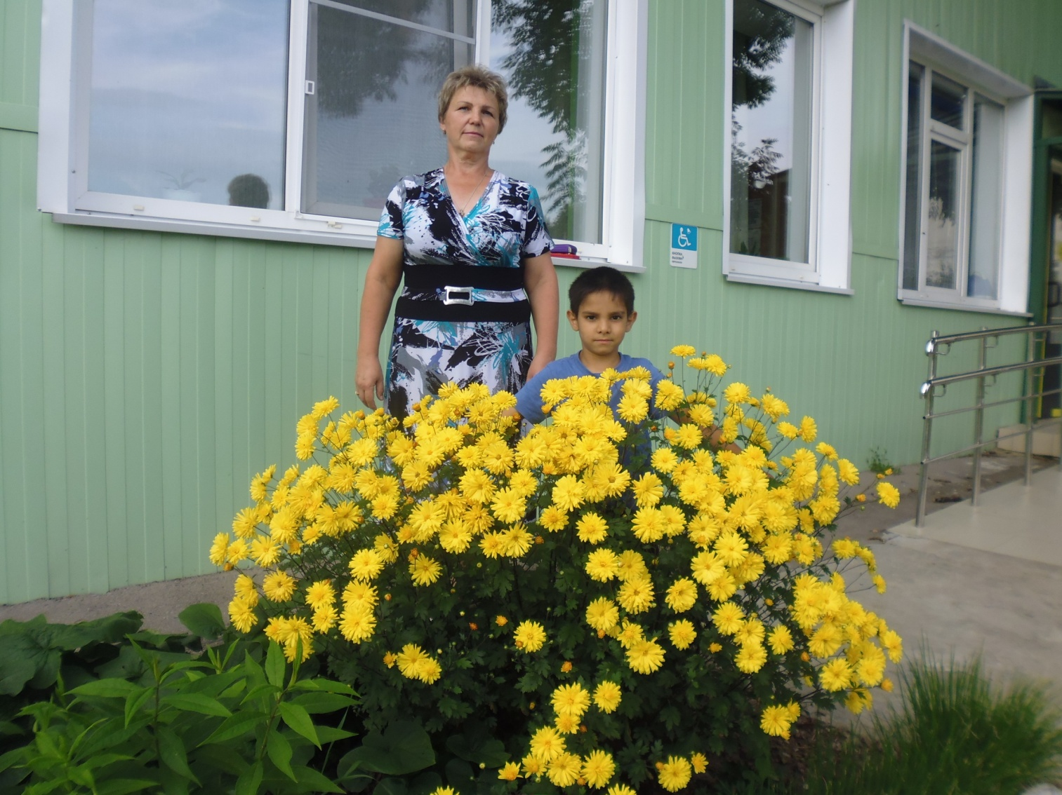
Расцвели хризантемы в саду…
Вся земля ковер нарядный
Яркий, красочный, парадный.
Шапки пестрые цветут,
Словно праздничный салют.

Slide 9
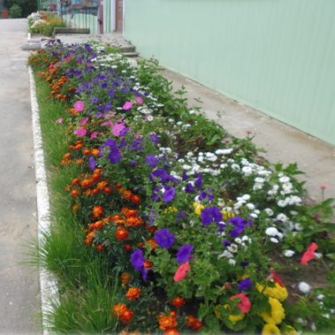
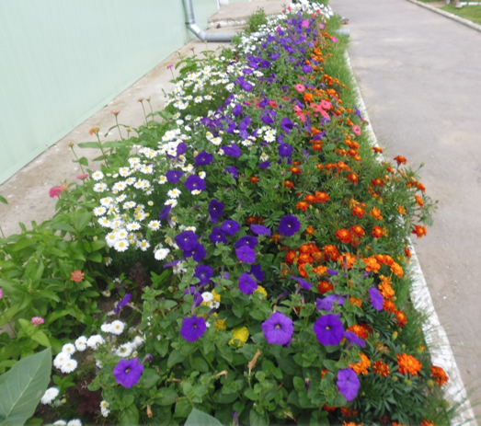
...Шапки пестрые цветут,
Словно праздничный салют.
Сто оттенков и сортов
Этих радостных цветов:
Розовые, красные –
Самые прекрасные!

Slide 10
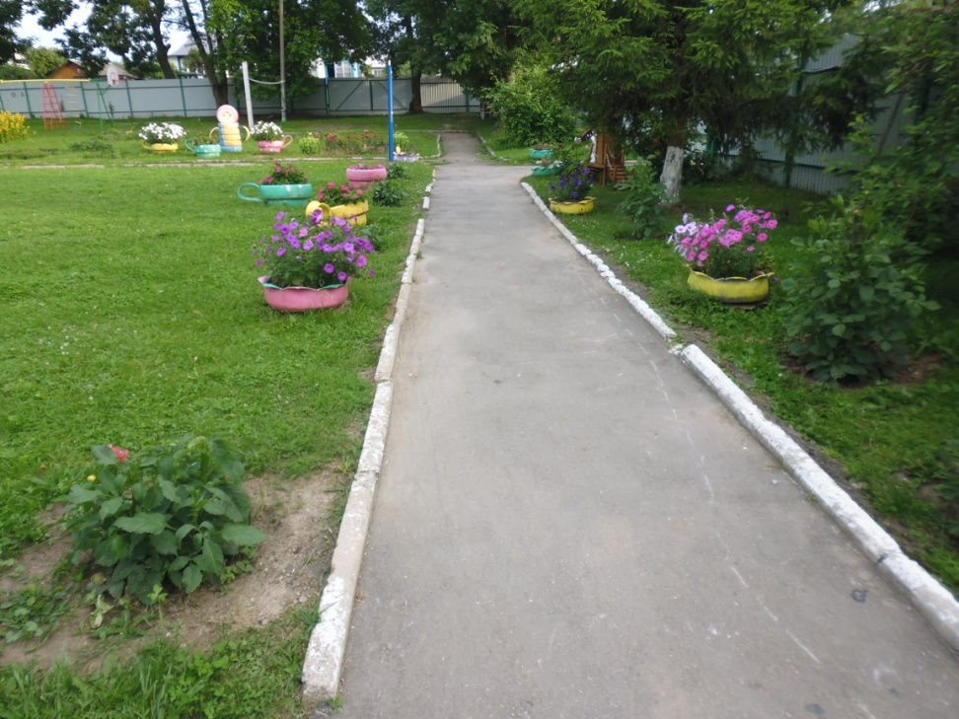
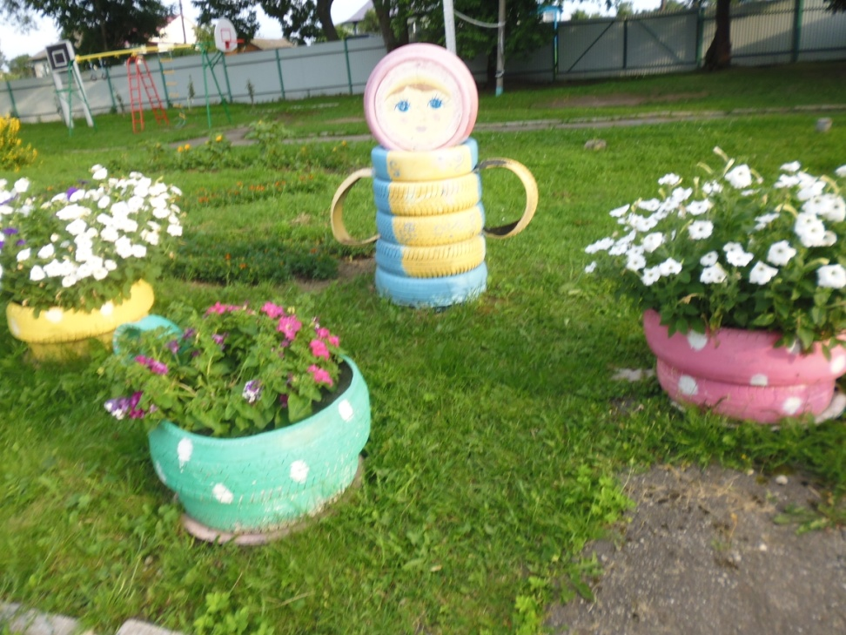
Дорожка в саду нас зовёт прогуляться...
Под тени деревьев, где блики и пятна.

Slide 11
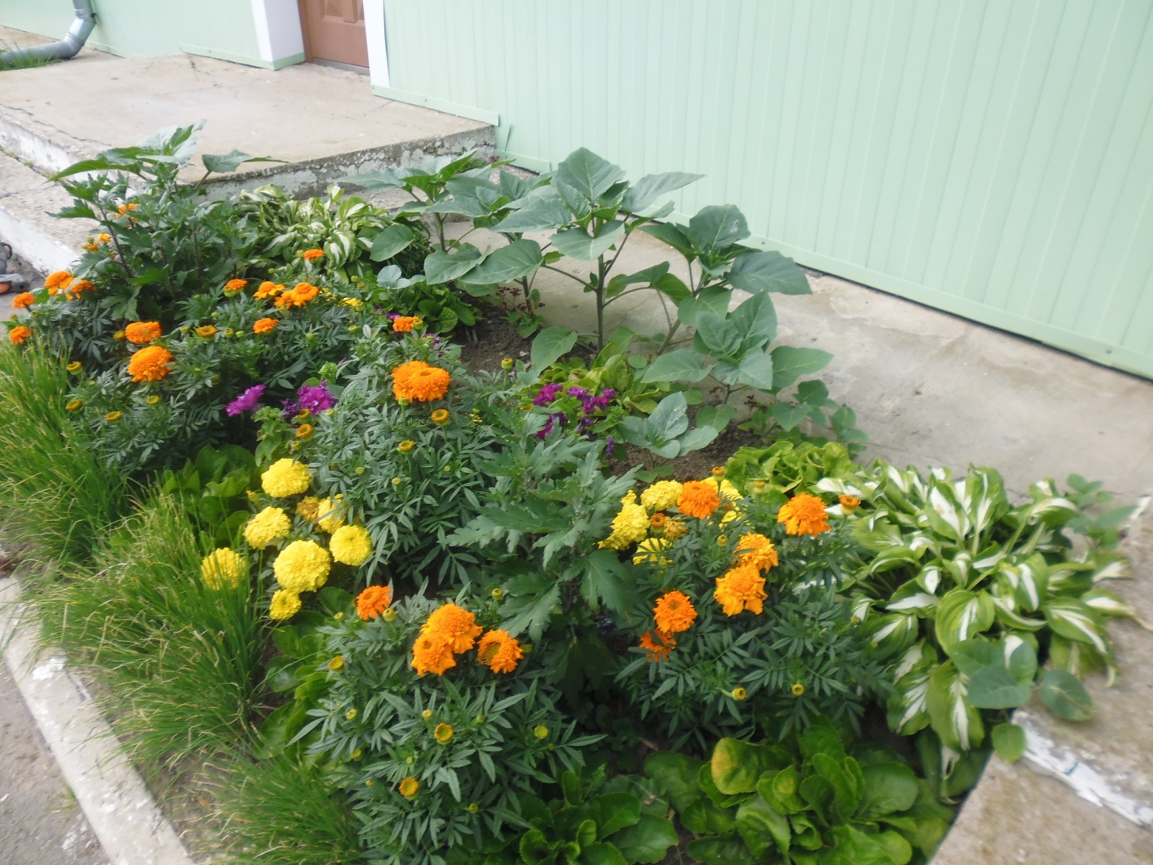
Спасибо за внимание!

